Slide 1
3.1.2 任务抢占机制测试
本模块实现了一个综合的任务抢占和优先级倒置测试系统，用于评估实时操作系统的任务调度性能。测试通过创建不同优先级的任务，模拟资源竞争场景，收集和分析优先级倒置和抢占响应时间的统计数据。
核心功能
1. 优先级反转检测
检测机制：监控高优先级任务因低优先级任务占用资源而被阻塞的情况
阈值设定：当阻塞时间超过1.5ms时记录为可能发生优先级反转，同时打印任务开始执行序列来检查是否发生真正发生了优先级反转
2. 抢占响应时间测量
测量对象：从任务就绪到实际开始执行的时间延迟
性能指标：平均响应时间、最大/最小响应时间
慢抢占检测：响应时间超过3ms的抢占被标记为慢抢占

Slide 2
设计思路
1.优先级反转的检测
优先级反转是指：低优先级的任务占有资源，此时系统中加入众多的中优先级且资源无关的任务，由于抢占型调度，低优先级任务被挂起。此时又加入高优先级且需要获取资源的任务，由于低优先级任务被挂起且占有资源（资源无法释放），导致高优先级任务被迫阻塞。因此本模块中采用 ret = sem_wait(task_semid);，即信号量的获取时间来推测是否发生了优先级反转。如果被阻塞时间过长，标记为可能发生了优先级反转，此时会打印出任务的执行序列来辅助判断是否发生了真正的优先级反转。
2.抢占响应时间的测量
抢占响应时间是指较高优先级任务从被创建到真正执行所用的时间。在本模块中，通过判断是否传入了任务创建的时间戳来区分高优先级任务与低优先级任务。只要在高优先级任务的执行开始，记录任务的执行时间，在和传入的参数中的任务创建的时间戳相减，即可获得任务对应的抢占响应时间。同时，由于本模块是多线程的，并且在执行中要更新最大抢占时间，存在着数据同步风险，因此本模块中存在数据同步风险的部分统一采用了GCC所提供的 __sync_* 原子操作函数来确保数据同步。

Slide 3
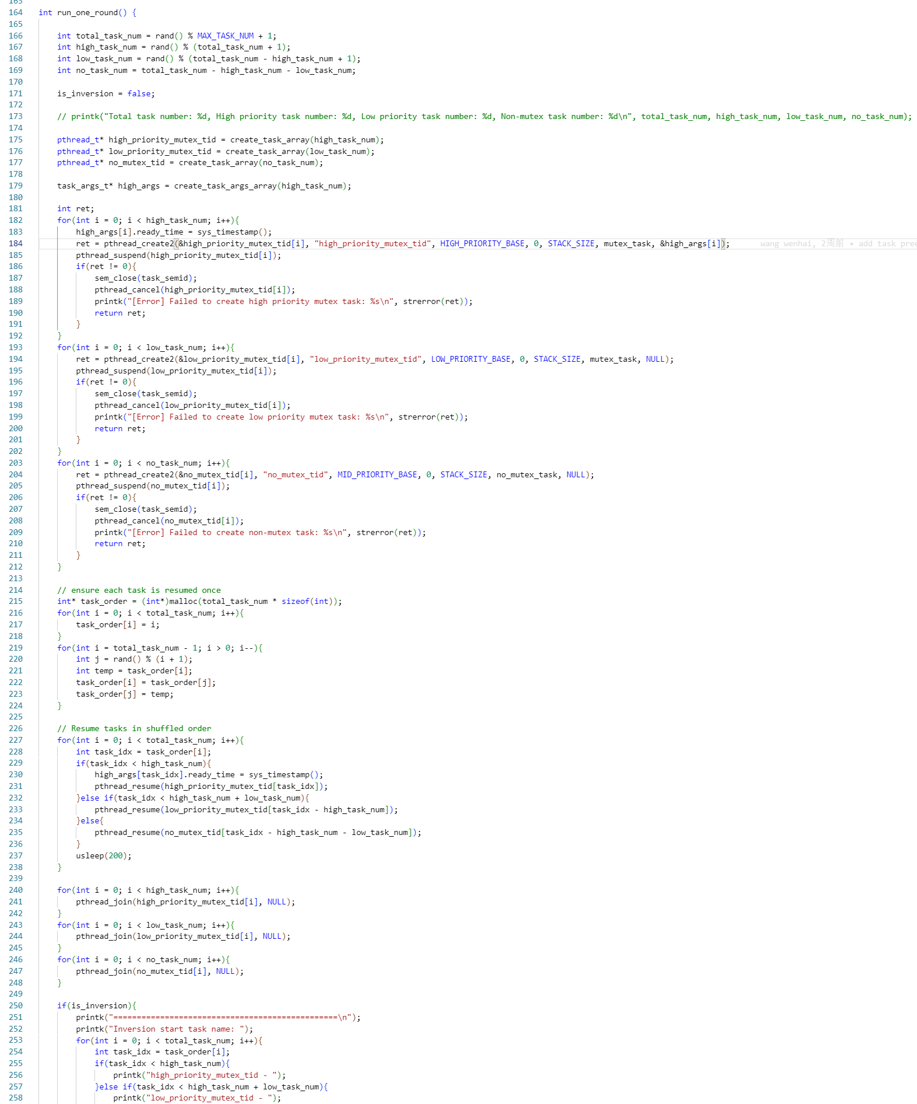
测试流程
在代码中，主要是由run_one_round() 来执行每一轮的测试，作用是在一轮中随机生成若干高、中、低优先级线程，模拟典型的优先级反转场景。（这里的随机指任务总数随机，各类任务数量随机，各个任务加入执行的顺序随机，竞争的资源数随机，任务的执行时间随机）高优先级线程竞争资源，低优先级线程先获取资源，中优先级线程则不参与资源竞争但可能频繁调度，从而打断低优先级线程的执行。
线程在创建后先挂起，打乱恢复顺序后再依次恢复，模拟真实调度中的不确定性。线程执行过程中会统计是否因信号量等待而发生优先级反转，并记录抢占响应时间等关键指标。如果发生了信号量等待时间过长，那么会打印任务的启动顺序来最终确定是否发生了优先级反转。
每轮结束后回收资源，并在检测到可能发生优先级反转时输出相关信息，为最终统计提供数据支撑。该函数作为单轮测试单位，为整个测试提供实验基础。
最终，通过执行足够多的轮数，来尽可能的覆盖到更多的场景，达到对任务抢占机制测试的目的。

Slide 4
主要函数说明
mutex_task:
这是一个竞争性任务函数，它模拟低优先级任务尝试获取锁并执行。任务获取锁后会记录时间戳，计算优先级反转的延迟时间并更新统计信息，包括最大延迟、最小延迟和严重的优先级反转。任务执行完成后，释放锁并返回。
no_mutex_task:
这是一个非竞争性任务函数，模拟任务执行时的延迟。它不使用锁，只是随机产生延迟，然后完成任务。
create_task_array:
该函数创建一个数组，用于存储指定数量的线程（task_num）。返回一个 pthread_t 类型的指针，指向该线程数组。
create_task_args_array:
该函数创建一个任务参数数组（task_args_t 类型），为每个任务分配一个结构体并初始化（将 ready_time 设置为 0）。返回一个指向任务参数数组的指针。
run_one_round:
该函数模拟运行一次任务调度轮次。它生成随机数量的高优先级、低优先级和非互斥任务，创建线程并按照优先级顺序调度它们。每个任务会按随机顺序恢复执行，记录优先级反转和抢占响应时间，最后进行统计和内存释放。
test_task_preempt:
该函数执行多轮测试，检查任务调度中的优先级反转和抢占响应时间。它创建一个信号量并为每轮测试运行 run_one_round。测试结果会输出详细的统计信息，包括优先级反转和抢占响应时间的统计。

Slide 5
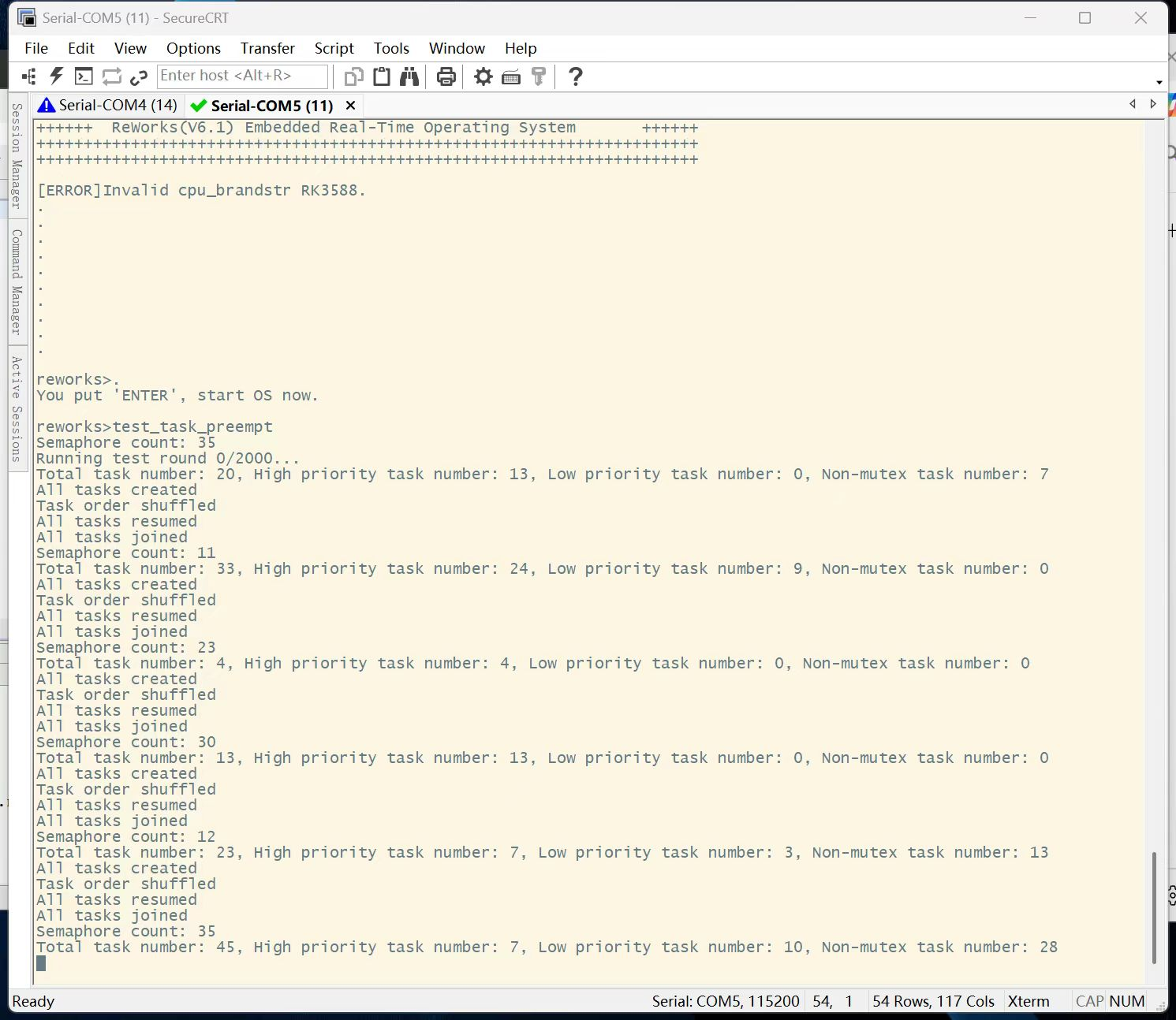
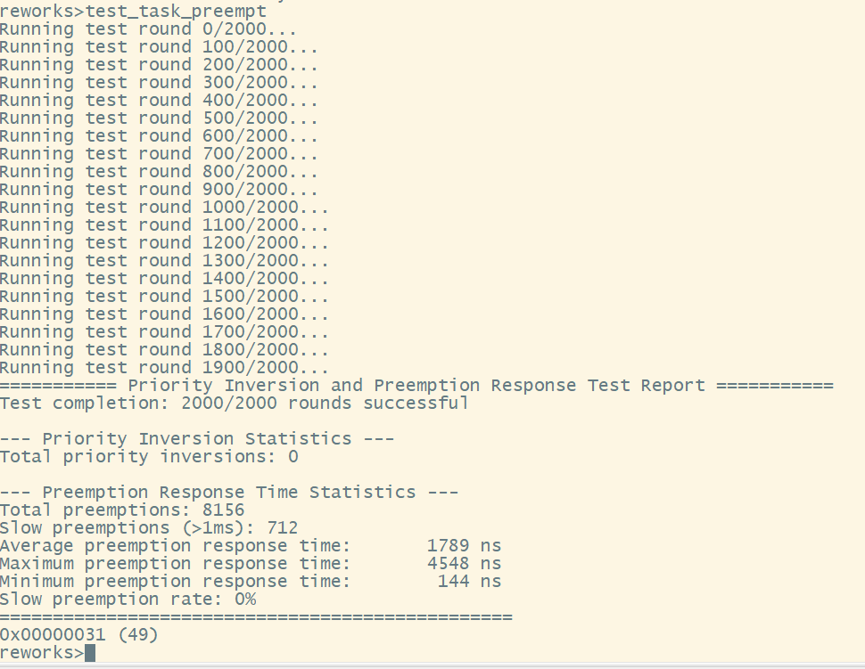
执行结果
当限定MAX_TASK_NUM为15的时候，可以得到如下图所示的执行结果，可以看到是否发生了优先级反转，以及抢占相关的统计信息
当限定MAX_TASK_NUM为50的时候，并且在每轮执行的时候添加对应的printk函数，可以看到在执行几个任务之后，系统便已经死机，可以初步推断是由于任务负载过大导致的。
通过修改宏的数值，可以自由选择执行轮次和执行的任务数，可以很好的模拟并且观测在各种负载环境下的任务抢占的表现。

Slide 6
3.2.2 内存分配性能测试
本模块实现了一个综合的内存分配性能测试系统，用于评估内存管理系统的分配效率和碎片化情况。测试通过生成所有可能的malloc/free操作序列，使用钩子函数监控内存分配过程，收集和分析内存分配时间、内部碎片和外部碎片的统计数据。同时在测试的过程中，发现接口文档中的一个函数返回的值有异常，也会在本节中介绍。
核心功能
1. 内部碎片检测
检测机制：通过钩子函数比较实际申请大小与系统分配大小的差异
测量指标：内部碎片率 = (申请大小 - 实际分配大小) / 申请大小
2. 外部碎片检测
检测机制：定时查询系统中最大可用内存块大小
测量指标：外部碎片率 = 1-最大可用块大小 / 总堆内存大小
3. 内存分配性能测量
测量对象：malloc和free操作的执行时间
性能指标：平均分配时间、平均释放时间

Slide 7
设计思路
1. 内存碎片的测量
内存碎片分为内部碎片和外部碎片两种：
内部碎片：由于内存对齐或分配器策略导致的单个分配块内部的浪费空间
外部碎片：由于频繁的分配和释放导致的内存空间不连续，无法满足大块内存分配需求
本模块通过钩子函数在内存分配时记录申请大小和实际分配大小（通过mem_getinfo获取的mem_info.heapmemused做差获取实际的分配大小），计算内部碎片率。通过定期查询最大可用块来评估外部碎片情况。
2. 内存申请和分配的模拟
对于C语言来说，内存安全是至关重要的，因此在申请内存的时候，每申请一块内存，必须在不使用这块内存的时候在去释放掉。在本模块中，任务中将进行多次的内存申请和内存释放，通过观察每次申请和释放，来衡量内存的分配性能。鉴于内存每次申请都要释放，并且释放前一定要申请。这里和编译原理中括号匹配原理是类似的。因此这里在模拟中，给定总的malloc的次数MALLOC_NUM，根据总的malloc次数给出一共Catalan（MALLOC_NUM）种malloc和free的序列，通过栈来辅助存储指向内存空间的地址，执行所有的序列。针对每次malloc和free，都记录相应的指标。

Slide 8
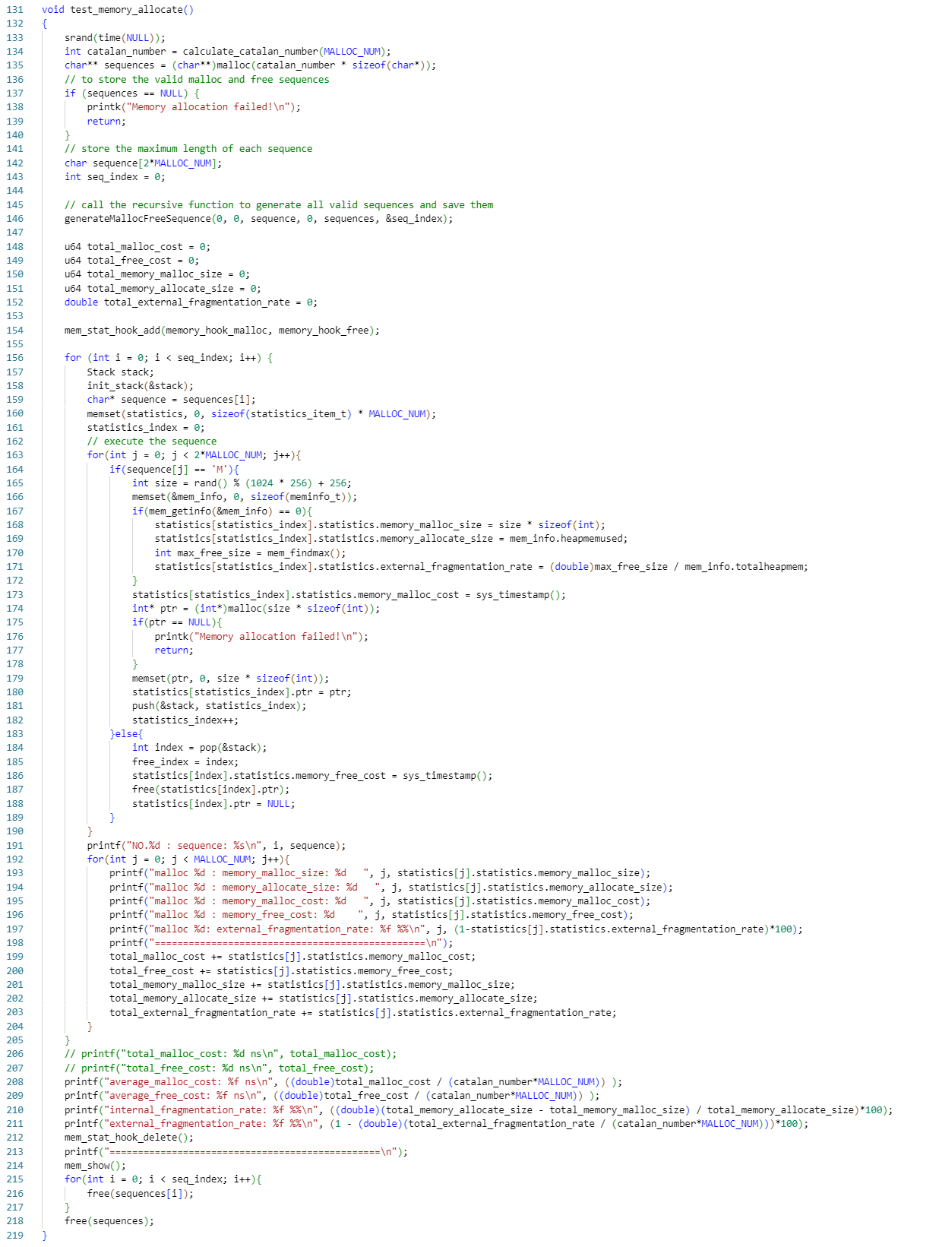
测试流程
生成序列：计算 Catalan 数，申请内存空间，并且生成所有合法的 malloc/free 序列组合，保存在 sequences 中。
绑定函数：为malloc和free操作添加hook函数，用来在第一时间记录malloc和free的耗时，以及实际分配的大小
执行测试：对每个序列，依次执行随机大小的 malloc 和对应的 free 操作，并记录每次操作的时间、分配内存大小、碎片率等信息。
统计数据：累计所有操作的时间成本与内存使用，计算平均 malloc/free 时间、内部碎片率和外部碎片率。
清理与输出：释放分配的内存，打印测试统计结果，并输出当前内存状态
通过执行所有的序列，统计每次malloc和free序列的执行结果，可以得到内存的碎片率，和每次malloc和free的时间开销

Slide 9
主要函数说明
主要函数说明：
1. calculate_catalan_number：计算并返回给定数字 n 的 Catalan 数，用于生成合法的内存分配和释放序列。
2. memory_hook_malloc：在每次 malloc 时被调用，记录分配的内存大小、实际分配大小及分配时间。
3. memory_hook_free：在每次 free 时被调用，记录释放操作的时间。
4. generateMallocFreeSequence：递归生成所有合法的 malloc 和 free 操作序列，保存到 sequences 数组。
5. test_memory_allocate：
计算 Catalan 数并生成所有合法的内存分配/释放序列。
对每个序列执行 malloc 和 free 操作，每次申请的大小是随机的，记录内存分配和释放的时间、大小和碎片率等统计数据。
输出每个序列的统计信息和平均统计结果（包括 malloc/free 成本、内外部碎片率等）。
清理分配的内存并显示内存状态。

Slide 10
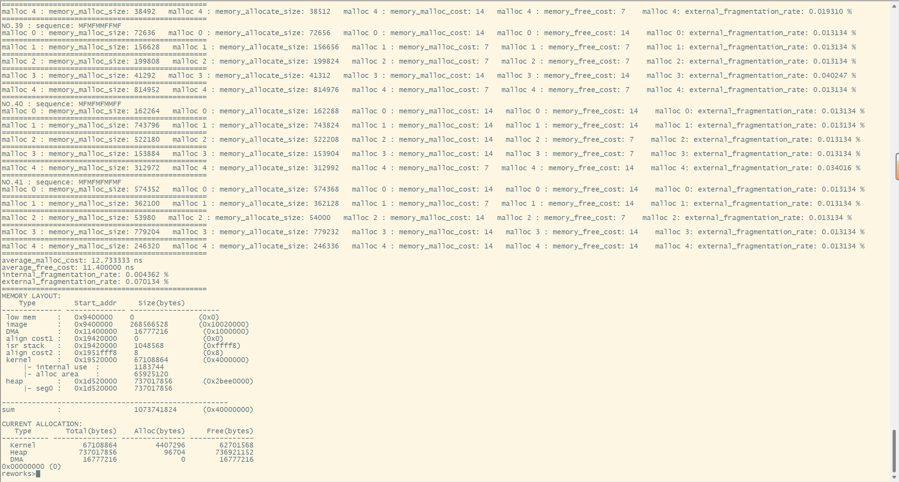
执行结果
当 MALLOC_NUM 为5的时候，可以得到如左图所示的执行结果，可以查看每次测试过程中的外部碎片率，内存分配和回收的空间和时间开销。便于内存的性能进行观察。
同时，可通过修改MALLOC_NUM，通过这种方式可以在不同的系统负载的情况下进行内存性能的观察

Slide 11
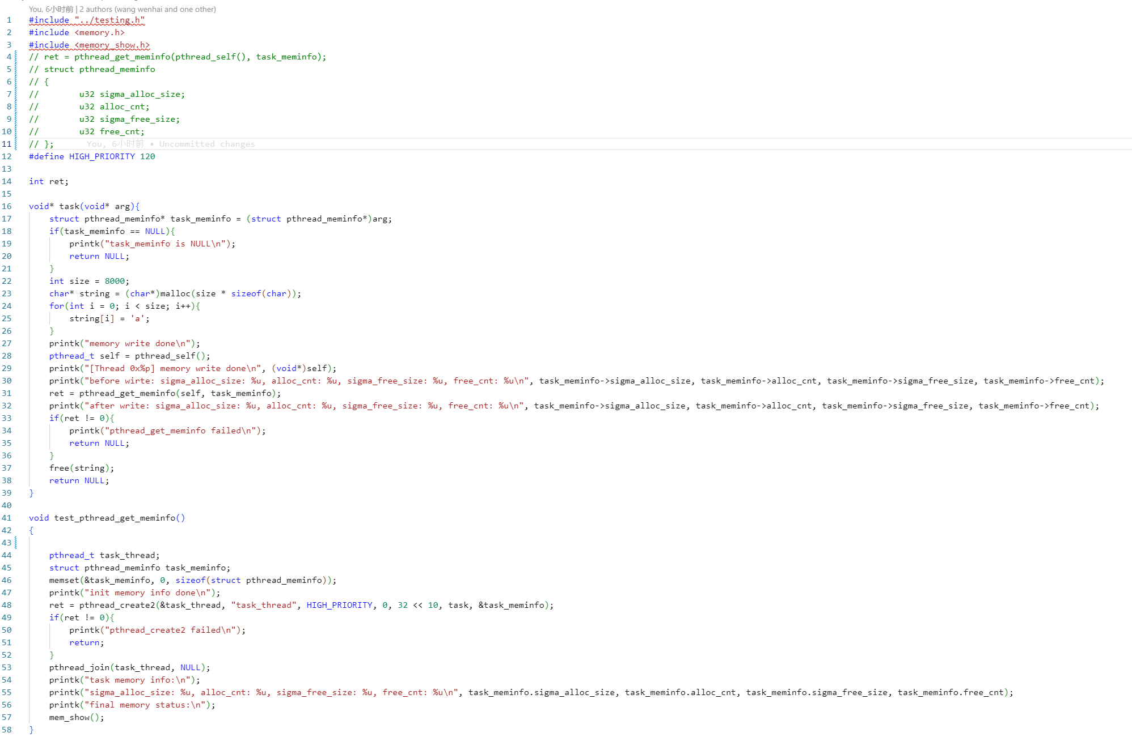
找到的BUG
如图左所示，这里我在主进程中使用了pthread_create2函数去创建一个任务task，在task中调用pthread_get_meminfo去获取这个任务本身的task_meminfo，task_meminfo这个函数接受pid和一个pthread_meminfo类型的指针作为参数。返回包括申请释放内存次数和总数。但是在执行到第二个printk的时候，四个字段的输出都是一个整数，推测发生了UB问题，明显不符合函数功能说明

Slide 12
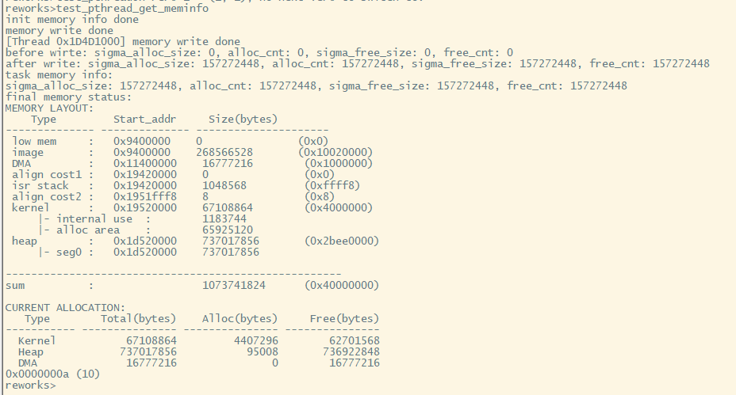
找到的BUG
如框中所示，在after write之后，打印的pthread_meminfo结构体的数据字段所有的值都为157272448，不符合这个任务申请内存的实际次数，因此认为这是一个BUG

